Slide 1
Gépi tanulás

Slide 2
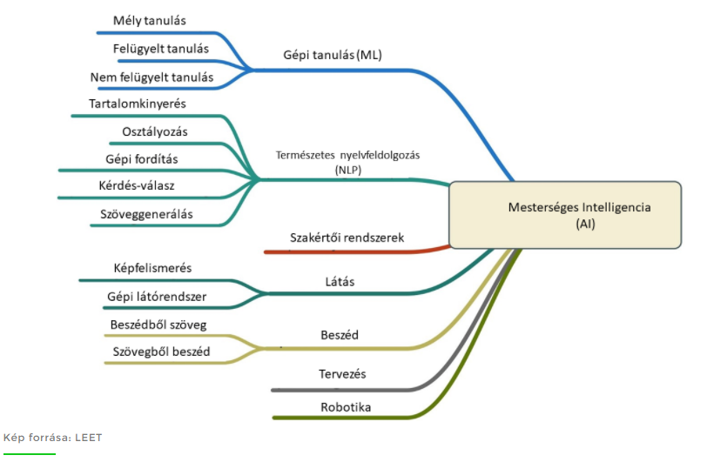

Slide 3
Mi a gépi tanulás?
A gépi tanulás a Mesterséges Intelligencia (MI) egyik legfontosabb területe, amely olyan rendszerekkel foglalkozik, melyek a tapasztalatokból tudást generálnak és is tanulni képesek.
A megvalósítása gépi tanuló algoritmusokkal történik. A gépi tanuló algoritmusok alapvető működési elve hasonló. A tanuló algoritmusok „tanulnak”, hasznosítják a korábban megszerzett tudást, és ezzel új tudást állítanak elő.

Slide 4
A gépi tanulás típusai
Felügyelt tanulás
Részben felügyelt tanulás
Felügyelet nélküli tanulás
Megerősítéses tanulás

Slide 5
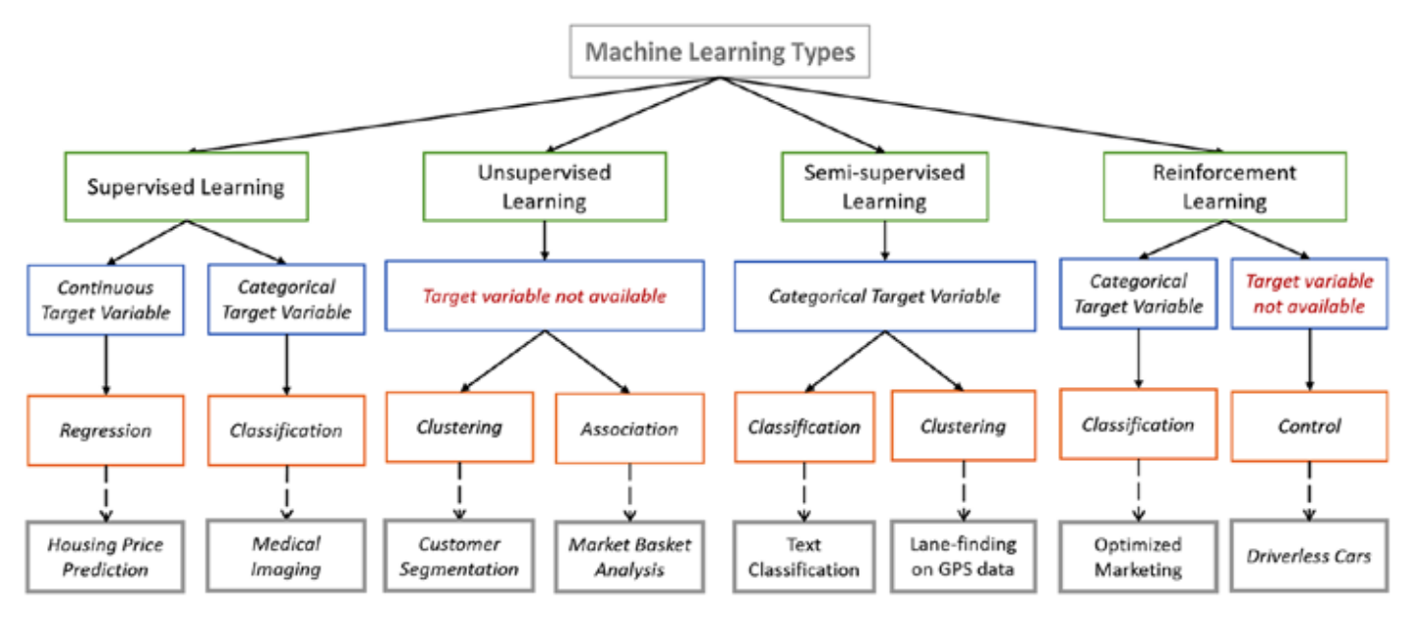
A gépi tanulás típusai
ML Típus
Változó
Módszer
Példák

Slide 6
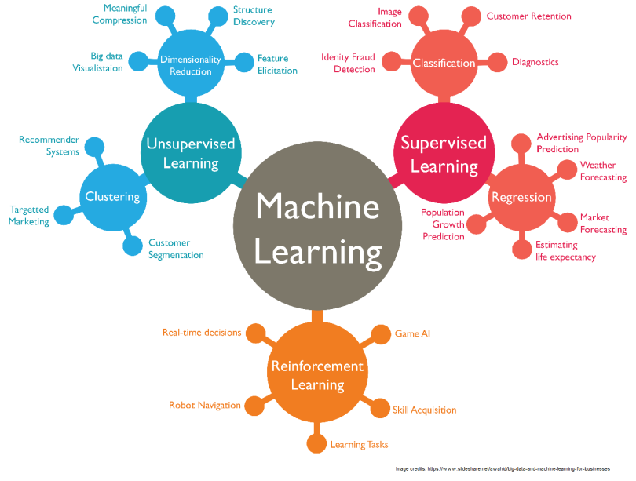
A gépi tanulás típusai

Slide 7
Felügyelt tanulás
A gyakorlatban alkalmazott gépi tanuló algoritmusok legnagyobb része felügyelt (supervised) tanulás. A felügyelt tanulásnál ismertek az X input változók és az Y output változó. A gépi tanulás feladata az, hogy megtanítsuk az F leképezést arra, hogy minél nagyobb hatékonysággal képezze le az inputot az outputra.
F: X->Y
Ha a leképezés megfelelő, akkor a tanulásnál fel nem használt adatok esetén elvárjuk, hogy az X értékéből meg tudjuk jósolni az Y értékét.

Slide 8
Felügyelt tanulás
A felügyelt tanulási modellek két osztályba sorolhatók:
Regressziós modellek. Az output változó valós érték, amelyet az input értékéből szeretnénk meghatározni.
Klasszifikációs modellek. Az output változó egy kategória változó, a modell a változó által meghatározott kategóriákba sorolja a megfigyeléseket.

Slide 9
Felügyelet nélküli tanulás
A felügyelet nélküli modelleknél csak input változóink vannak, output változó nincs. Az algoritmus célja az adatokban rejlő struktúrák, eloszlások megkeresése. Az előbbi hasonlatot folytatva, a felügyelet nélküli tanulásnál nincs tanár, aki megmondja, hogy az iteráció során melyik a helyes és melyik a helytelen válasz. Az algoritmusnak enélkül kell megtalálnia a struktúrákat.

Slide 10
Felügyelet nélküli tanulás
A felügyelet nélküli gépi tanuló algoritmusok is két osztályra bonthatók:
Klaszterezés. A cél az adatok csoportokba sorolása anélkül, hogy előzetesen bármely feltételezéssel élnénk a csoportokra vonatkozóan. Például egy vállalat ügyfeleit vásárlási szokásaik alapján csoportosítjuk.
Asszociációk felfedezése. Az adatok közötti szabályok meghatározása, például a tipikus bevásárlói kosarak meghatározása egy szupermarketben.

Slide 11
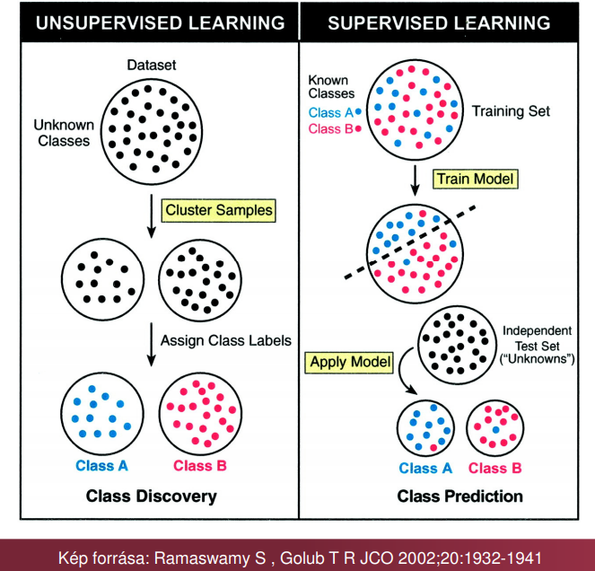

Slide 12
Részben felügyelt tanulás
A részben felügyelt algoritmusok esetén adataink egy része címkézett (tudjuk, mely osztályba tartozik) míg egy másik része nem címkézett.
Ilyen esetekben a címkézetlen adatokon a felügyelet nélküli technikával kialakítjuk a struktúrákat, ezeket megcímkézzük, majd beadjuk egy felügyelt tanulási algoritmusnak a megadott címkékkel, a kapott modellt pedig az új adatok besorolására használjuk.
Tipikus példa az ügyfelek vásárlási szokásai alapján történő szegmentációja, majd az ügyfélszegmensek profilírozása, azaz ügyfél típusok hozzárendelése a szegmensekhez.

Slide 13
Megerősítéses tanulás
A tanulás folyamata diszkrét, véletlenszerű lépések sorozatából áll, nincs előre rögzített modell. A tanuló algoritmus minden lépés után valamilyen formában megerősítést kap arról, hogy a lépés „jó” volt-e vagy nem. Az algoritmus egyre többet és többet tanul meg arról, hogy melyek a jó lépések és ezzel képessé teszi magát a helyes döntések meghozatalára. Megerősítéses tanulási módszert, a Deep Mind programot alkalmazták a Google mérnökei az adatközpontok energiahasználatának optimalizálására, ilyen programokat használnak gyártó robotok programozására. Az önvezető gépkocsik esetén a megerősítéses tanulás különösen hasznos lehet olyan forgalmi helyzetekben, amelyeket a közlekedési szabályok nem tudnak feloldani.

Slide 14
A módszereket ML algoritmusokkal
valósítjuk meg
ML Típus
Változó
Módszer
Példák

Slide 15
ML algoritmus családfa

Slide 16
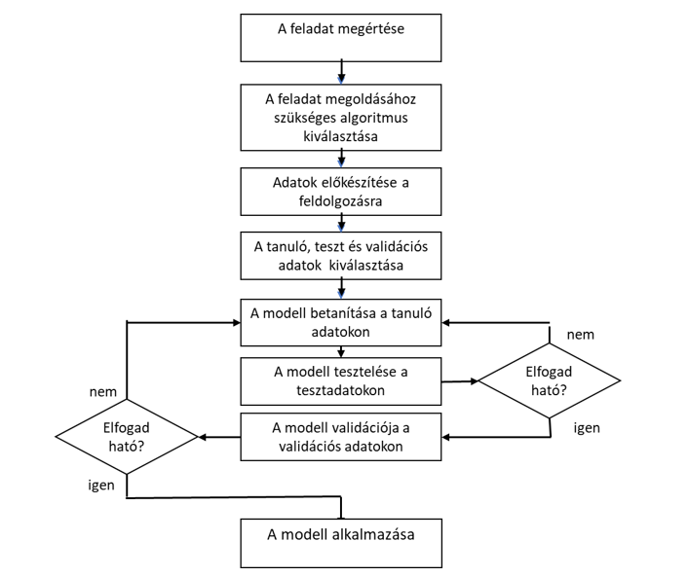
A gépi tanulás általános folyamata

Slide 17
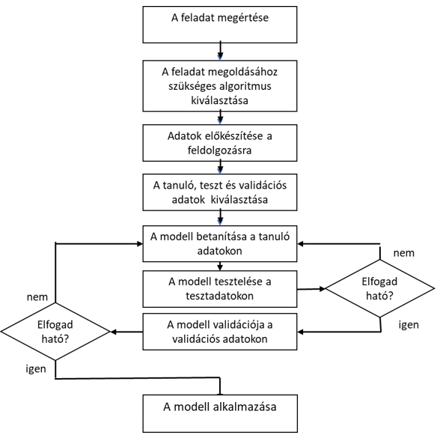
A feladat megértése
Tudnunk kell egyértelműen értelmeznünk a feladatot. Ismernünk kell, hogy milyen adatok állnak rendelkezésre és ezekből mit szeretnénk kiszámolni illetve milyen következtéseket szeretnénk levonni.

Slide 18
Az algoritmus kiválasztása
A feladat megértése, értelmezése után után kiválasztjuk a feladathoz illő algoritmust. Az elemzőnek természetesen ismernie kell az adott feladathoz használható algoritmusok választékát, előnyeiket, hátrányaikat, a futtatásukhoz rendelkezésre álló erőforrásokat, költségüket és mindezek figyelembevételével kell modellt választania.

Slide 19
Adatok előkészítése
Az algoritmus használata előtt gyakran lehet szükség az adatok előkészítésére, tisztítására illetve átalakítására. Ilyen lehet az adatok sztendertizálása vagy normálása. Szintén fontos lehet a nominális adatok kódolása is.

Slide 20
Tanuló, teszt adatok kiválasztása
Az adatelőkészítés után a rendelkezésre álló adatokat több részre osztjuk, az un. tanuló adatokat a modell betanítására, a teszt adatokat a betanított modell tesztelésére, a validációs adatokat a betanított, tesztelt modell értékelésére használjuk. Nem minden feladatnál szokás külön tesztelést és validációt végezni, sokszor a validációs fázist összevonjuk a teszteléssel.

Slide 21
A modell betanítása a tanuló adatokon
Gyakorlatilag az algoritmust lefuttatjuk a tanuló adatokon.
Az így kapott eredményeket kiértékeljük és rögzítjük.

Slide 22
A modell tesztelése a teszt adatokon
Az algoritmust lefuttatjuk a teszt adatokon is.
Amennyiben a betanított modell „jól teljesít” a tesztadatokon, elfogadjuk és alkalmazzuk. Ha nem, akkor a folyamatban vissza kell lépnünk, és módosítanunk kell a betanítási algoritmust, majd újra le kell folytatni a betanítást. Ezt a ciklust addig kell ismételni, amíg el nem tudjuk fogadni a tesztelés eredményét.

Slide 23
A modell alkalmazása
Ha a modell átment a teszten, akkor vagy közvetlenül használatba vesszük, vagy lefolytatjuk a validációs folyamatot, ahonnan sikertelenség esetén a betanításhoz lépünk vissza. Ha ezek a ciklusok nem hoznak elfogadható eredményt, akkor a modell választásához kell visszalépnünk,

Slide 24
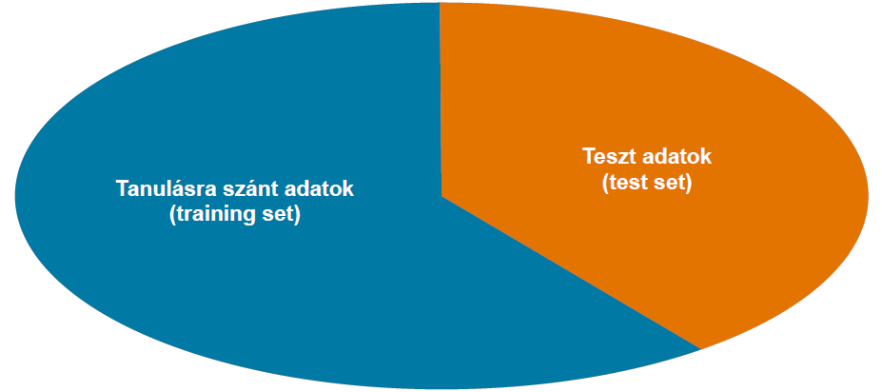
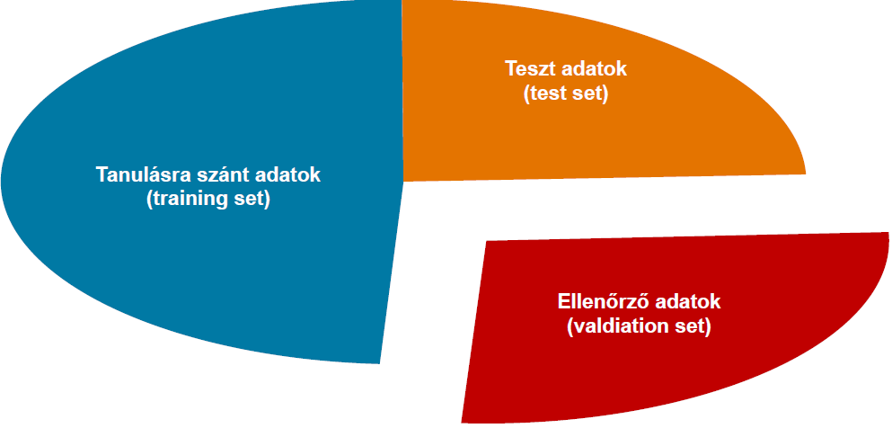
Mekkora részt különítsünk el a modell betanítására?
A gyakorlatban 60-80%-ot szoktak tanulásra használni, a többi adat a teszteléshez és a validáláshoz szükséges. A tanuló és tesztelő adatokat véletlenszerűen válaszjuk ki. Természetesen a halmazok diszjunktak.

Slide 25
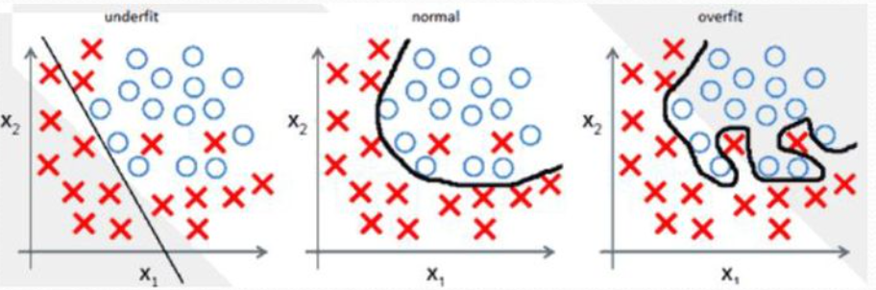
Alul és túltanulás
Alul tanulásról beszélünk, amikor rosszul működik az algoritmusunk. Ez lehet a rossz modell választás miatt. De adódhat abból is, hogy rosszul állítjuk be az algoritmus paramétereit.
Túltanulás akkor fordul elő amikor a tanuló halmazon jól teljesít az algoritmus, de a teszt halmazon már rossz eredményt ad.

Slide 26
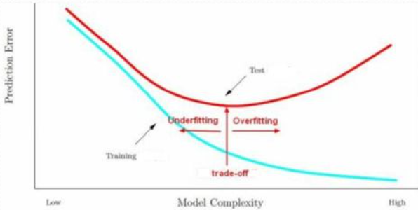
Alul és túltanulás
Ezt nagyon jól szemlélteti a lenti ábra, ahol az algoritmus viselkedését láthatjuk a tanuló és a teszt adatokon.

Slide 27
Minek alapján döntjük el, hogy a modell elfogadható-e?
A különböző algoritmusokhoz különböző kritériumok tartozhatnak, amelyekkel a leggyakrabban alkalmaznak a betanított modellek megfelelőségét értékelhetjük.
Az adott feladatnál alkalmazható értékelési szempontok kiválasztása viszont az elemző feladata. Nyilván sokkal pontosabb becslésekre van szükség egy betegség diagnosztizálásánál, mint újságcikkek osztályozásánál.

Slide 28

A gépi tanuló algoritmusok teljesítménymérése
A gépi tanuló algoritmusok alkalmazásának esetén csak az esetek egy részében van lehetőség arra, hogy hagyományos módon becsüljük meg a kapott modell megfelelőségét. Egy hagyományos lineáris regressziós modell esetén hipotézist állítunk fel arra, hogy az x magyarázó (független) változóknak nincs hatása az y magyarázott (függő) változóra. A legfontosabb értékelési eljárás ez esetben az a hipotézis vizsgálat, ahol a kiinduló, azaz H₀ hipotézis az, hogy az
egyenlet β₁ paramétere nulla. Emellett feltételeztük, hogy az y(x) függvény lineáris, az ε hibaparaméter nulla várható értékű normális eloszlású valószínűségi változó.

Slide 29
A gépi tanuló algoritmusok teljesítménymérése
A hipotézist a meglévő adatokból statisztikai számításokkal tudjuk elvetni vagy nem elvetni egy meghatározott konfidenciaszint mellett. Ha nem sikerül a hipotézist elvetni, akkor úgy gondoljuk, hogy a független változónak van hatása a függő változóra, és a hatás mértékét a regressziós egyenletben a megfelelő koefficiens mutatja. A hipotézisvizsgálathoz azonban meghatározott, például a fentiekben leírt statisztikai feltételeknek kell teljesülniük.
A gépi tanulási algoritmusok alkalmazásakor azonban a legtöbb esetben nem ismerjük annyira az adatokat, hogy garantálni tudjuk, hogy előre meghatározott statisztikai feltételek teljesüljenek, vagy az adatok mennyisége és strukturálatlansága miatt nem is tudnánk lefolytatni azokat a statisztikai teszteket, amelyek bizonyítanák egy-egy feltétel meglétét vagy hiányát. Nehéz lenne például tweetek osztályozásához bármilyen stabil statisztikai jellemzőket meghatározni.

Slide 30
A gépi tanuló algoritmusok teljesítménymérése
Egy ajánlórendszer esetén az újonnan belépő termékek és vásárlók folyamatosan módosíthatják a korábbi termékek jellemzőinek statisztikai tulajdonságait.
A gépi tanuló algoritmusok hatékonyságát sokféleképpen mérik, nincs egyetlen kritérium. Az, hogy milyen kritériumot alkalmazunk, függ a konkrét feladattól. Például, ha egy bankkártyával történő visszaélések észlelésre készítünk egy klasszifikációs modellt, egy tranzakció visszaélés kategóriába sorolása, ha az nem visszaélés, kevesebb kárt okoz, mintha egy visszaélést nem észlel a rendszer.

Slide 31
A konfúziós mátrix
A konfúziós mátrixot mind a klasszifikációs, mind a prediktív modelleknél alkalmazzuk. A klasszifikáció a gépi tanulás egyik alapfeladata, a prediktív modellek jelentős része is ebbe a kategóriába esik. Például, az ajánló rendszerek is felfoghatók klasszifikációs modellként, a termékek feloszthatók ajánlott és nem ajánlott termékekre, vagy erősen ajánlott, közepes mértékben ajánlott és nem ajánlott termékekre, az asszociációs modelleknél az összetartozó objektumokat osztályoknak is tekinthetjük stb. A konfúziós mátrix alkalmazása szélesebb körű, mint kizárólag az osztályozó algoritmusok.

Slide 32
A konfúziós mátrix
A klasszifikáció során az objektumokat osztályokba soroljuk, a konfúziós mátrixszal azt mérjük, hogy tanulás során kialakított modell hány helyes és hány helytelen besorolást végez. A 3. sz. ábra egy két (pozitív és negatív) osztályba sorolás helyes és helytelen találatait összegzi. A jelölések:
TP true positive – a célosztályba sorolt és valóban odatartozó objektumok száma
TN true negative – a nem célosztályba sorolt és valóban nem a célosztályba tartozó objektumok száma
FP false positive – a célosztályba sorolt, de valójában nem odatartozó objektumok száma
FN- false negative – a nem célosztályba sorolt, de valójában odatartozó objektumok száma

Slide 33
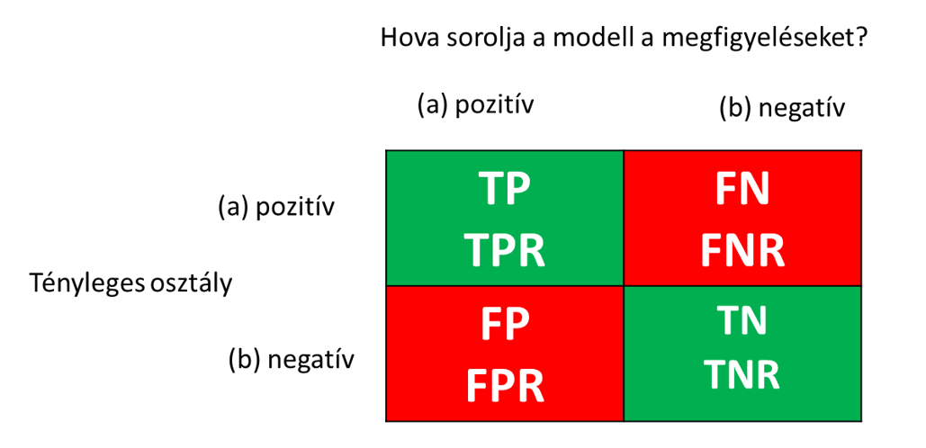
A konfúziós mátrix

Slide 34


A konfúziós mátrix
A konfúziós mátrixból többféle komplex kvantitatív mutatót számolhatunk:
Az Accuracy a helyes találatok arányát mutatja az összes objektumhoz viszonyítva, míg az Error rate a helytelen találatok aránya az összes objektumhoz képest.
Az Accuracy és az Error rate nagyon általános mutatók, az alkalmazási terület sajátosságaira vonatkozóan nem mindig kellően informatívak. Nem informatív például az előbbi visszaélés detektálási feladatnál említett, a fals pozitív és a negatív találatok viszonyára vonatkozóan. Nem használható e két kritérium akkor sem, ha a célosztály mérete kicsi a teljes halmazhoz képest.

Slide 35


A konfúziós mátrix
A Sensitivity-t valódi pozitív rátának is nevezik, mert a célosztályba helyesen besorolt objektumok arányát fejezi a ki az összes, valóban a célosztályba tartozó objektumhoz képest.
A Specificity pedig a valódi negatív ráta, mert a nem célosztályba helyesen besorolt objektumok arányát fejezi ki az összes valóban nem a célosztályba tartozó objektumhoz képest.
A Sensitivity-t a besorolás „agresszivitását” fejezi ki. Egy klasszifikáció „agresszív” ha minden, kicsit is „gyanús” megfigyelést a célosztályba sorol (pl. egy email folyam spam/nem spam osztályozása, ahol minden, kicsit is spam gyanús levelet a modell a spam kategóriába sorol), vagy nagyon konzervatív, amikor túl sok objektum (spam) átmegy a szűrőn.

Slide 36


A konfúziós mátrix
A Precision és Recall mutatók jelzik, hogy a modell által adott besorolás mennyire érdekes és releváns, vagy az eredmény nem különbözik lényegesen egy véletlenszerű osztályozástól
A Precision a modell predikciós értéke, azt mutatja, hogy a modell mennyire korrektül sorol be egy pozitív megfigyelést a pozitív célosztályba. Ha ez az érték alacsony, akkor túl sok a tévedés, pl. egy keresőmotor esetén.
A Recall azt mutatja, hogy az eredmény mennyire teljes. Értéke ugyanaz, mint a sensitivity értéke, csak más az értelmezése. Ha magas az értéke, akkor sok pozitív megfigyelés kap korrekt besorolást. Például, egy keresőmotor sok jó találatot gyűjt.

Slide 37
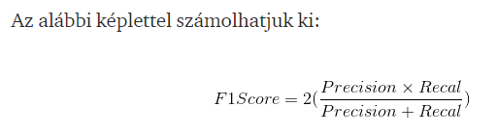
F1 score
Ez a pontossági (precision) és a teljességi (recall) pontszámok súlyozott átlaga.

Slide 38
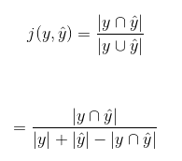
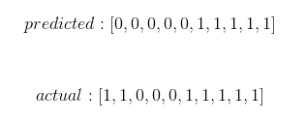
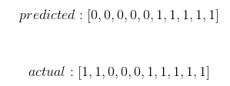

Jaccard együttható
A helyes találatok mutatószáma
y az előrejelzett értékek
ŷ a tényleges értékek
Bináris esetben megegyezik az accuracy-vel

Slide 39
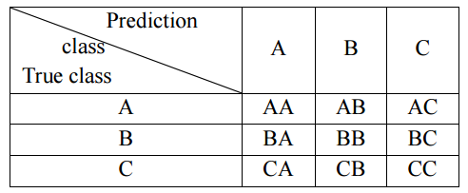
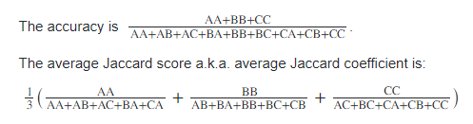
Jaccard együttható
Többváltozós esetben eltérhetnek egymástól

Slide 40


LogLoss mutató
A logaritmikus veszteséget (LogLoss) olyan esetekben használhatjuk, amikor az osztályozó eredménye osztály valószínűség, és nem osztálycímke, mint például a logisztikus regressziós modellek esetén.
Az egyenlet egyszerűen azt méri, hogy az egyes előrejelzett valószínűségek milyen távolságra vannak a tényleges címkétől.
Az összes sorból származó log veszteség átlaga adja a log vesztés ideális értékét.
Egy jó modellnek minnél kisebb log veszteségértékkel kell rendelkeznie.

Slide 41

Kappa statisztika
Ahol p₀ az Accuracy, p_{e} pedig annak valószínűsége, hogy egy kiválasztott megfigyelést véletlenszerűen a célosztályba sorolunk.
Minthogy p₀ ≤1, K≤1. Ha K=1, a modell tökéletes. Ez azt jelenti, hogy az Accuracy=1, vagyis az osztályozás tökéletes. K=0 esetben az osztályozó modell nem jobb, mint egy véletlen osztályozás.
Az egyes K értékekhez a szakértők minőségi kategóriákat rendelnek:
Gyenge megfelelőség: K<0.20
Elégséges megfelelőség: 0.2<K<0.4
Elfogadható megfelelőség: 0.4<K<0.6
Jó megfelelőség: 0.6<K<0.8
Kiváló megfelelőség: 0.8<K<1

Slide 42

McNemar statisztika
A McNemar statisztikával azt vizsgálják, hogy van-e különbség két kategória változó között a χ2 teszt alkalmazásával. Az egyik változó a valós osztályozás, a másik a modell. Ehhez egy 2x2-es kontingencia táblázatot hozunk létre a minta gyakoriságaiból és elvégezzük a χ2 tesztet.
Alkalmazzuk a χ2 tesztet, kiszámítjuk a
statisztikát és összehasonlítjuk az 1 szabadságfokú χ2 eloszlás értékével adott szignifikancia mellett. Általában az α=0,05 értéket használjuk. Ha a T értéke nagyobb, mint a χ2 értéke, akkor nem vetjük el a nullhipotézist, vagyis a modell nem ad jobb besorolást, mint a véletlen.
Vizsgáljuk, hogy a modell által pozitívnak besorolt és a valóságban pozitív objektumok száma egyenlő-e és ugyanígy egyenlő-e a valós negatív objektumok száma a modell által negatívnak besoroltak számával, vagyis TP+FN=TP+FP és FP+TN=FN+TN .

Slide 43
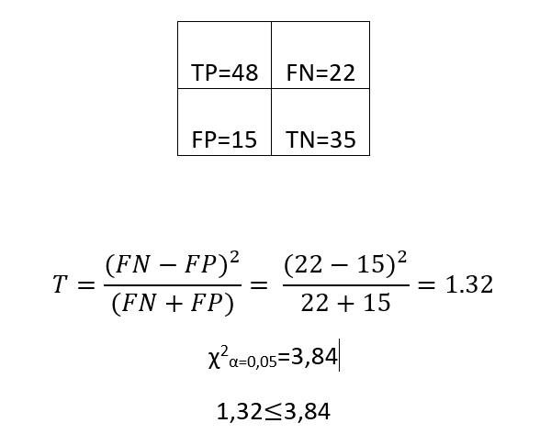
McNemar statisztika (példa)
A nullhipotézis az, hogy a sorösszegek megegyeznek az oszlopösszegekkel. A hipotézist ezen a szinten nem utasítjuk el.
A McNamer teszt nem feltételezi a változók meghatározott eloszlását, ugyanakkor kis elemszámoknál a χ2 teszt nem használható.

Slide 44
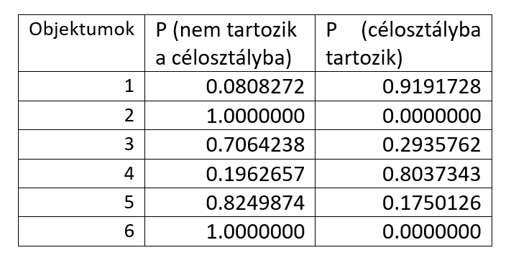
Az osztályozás megbízhatósága
A fenti mértékek valamilyen szinten az osztályozó modell teljesítményét mérik, de fel kell tennünk azt a kérdést is, hogy vajon mennyire megbízható egy osztályozás. Ha például egy email tartalmazza az „ingyenes” vagy „fogyás” kifejezéseket, 99%-os eséllyel spam és az osztályozó ide is sorolja. Ha tartalmazza a „konferencia” kifejezést, csak 51% az esélye, hogy spam, de a spam szűrő ezt is kiszűri. Ilyenkor célszerű a 0-1 kategóriák helyett az egyes osztályokba tartozás valószínűségeit számolni.

Slide 45
A ROC görbe
A ROC (Receiver Operating Characteristic) a valódi pozitívak aránya és a fals pozitívak aránya közötti kapcsolatot jellemzi. Ez elnevezés a radartechnológiában vezették be, a valódi radar szignálok és a fals riasztások megkülönböztetésére szolgál.
Minthogy a mértékek ekvivalensek a Sensitivity-vel és az (1-Specificity) –vel, sensitivity/specificity diagramnak is nevezik.
A görbe azt mutatja, hogy a független változók értékének, mint döntési paramétereknek változtatásával hogyan függ a Sensitivity a kiesők arányától (fall-out). Ha a változók nominálisak, a ROC görbében a valószínűséget lehet használni. Ha a valódi pozitív besorolások és a fals pozitív besorolások valószínűségi eloszlása ismert, akkor a ROC görbe a kumulatív eloszlásfüggvény. A görbe alatti terület (AUC –area under curve) a 0-tól egy felső határig a helyes besorolás valószínűsége.

Slide 46
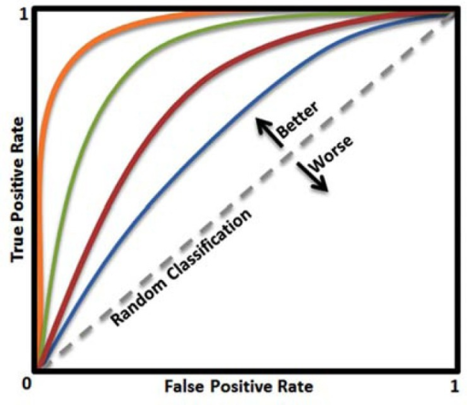
A ROC görbe

Slide 47
A ROC görbe
Az ábrán a 45º-os egyenes a random klasszifikációt jelenti, ha egy modell ROC görbéje ez alatt van, akkor a modell rosszabb osztályozást ad, mintha az objektumokat random módon sorolnánk be. Minél távolabb van a ROC görbe a 45º-os -os egyenestől a felső háromszögben, annál hatékonyabbnak tartjuk a modellt.
A modell megfelelőségére jellemző az AUC (area under the curve), is, azaz a ROC görbe alatti terület. Ha az AUC értéke 0.6, vagy kisebb, a modell gyakorlatilag nem ad jobb eredményt, mint a random osztályozás. Úgy tekintjük, hogy a modell jól használható, ha az érték 0.9-1 között van.

Slide 48
A kurzus alatt érintett témakörök
Idősorok
Regresszió, lineáris regresszió
Logisztikus regresszió
Döntési fák
SVM (Támasztó Vektor Gépek)
Véletlen erdő (Random forest)
GBM (Grádiens turbózás)
Naive Bayes
Klaszteranalízis
Ajánló rendszerek
Asszociációs minták keresése
Megerősítéses tanulás
Neurális hálók (Deep Learning)
Fuzzy rendszerek

